Slide 1
Statistika
Prof. Václav Uruba
http://home.zcu.cz/~uruba/vyuka/MTII/

Slide 2
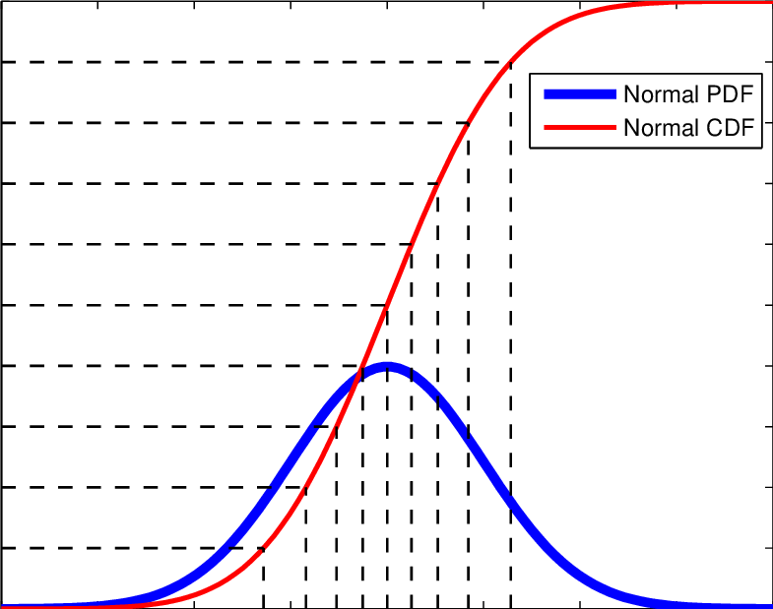
Charakteristiky
Distribuční fce
Hustota psti

Slide 3
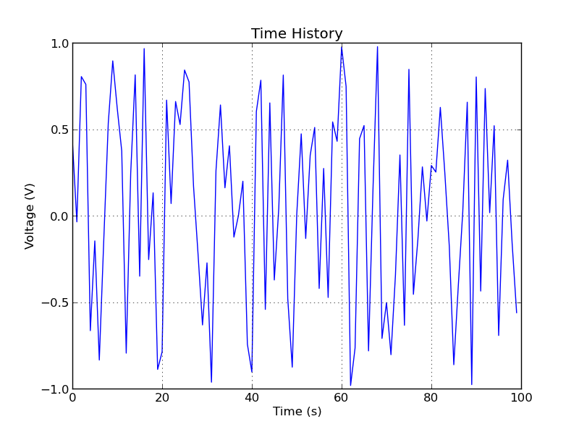
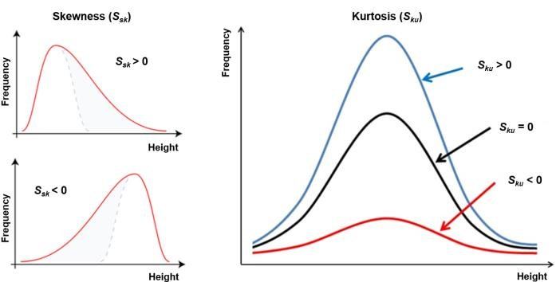
Statistické momenty
Střední hodnota:
Centrální statistické momenty
Rozptyl
Směrodatná odchylka
s. šikmosti
Intenzita turbulence
s. špičatosti

Slide 4
Náhodná rozdělení
Rovnoměrné
Gaussovo
Log-normální

Slide 5
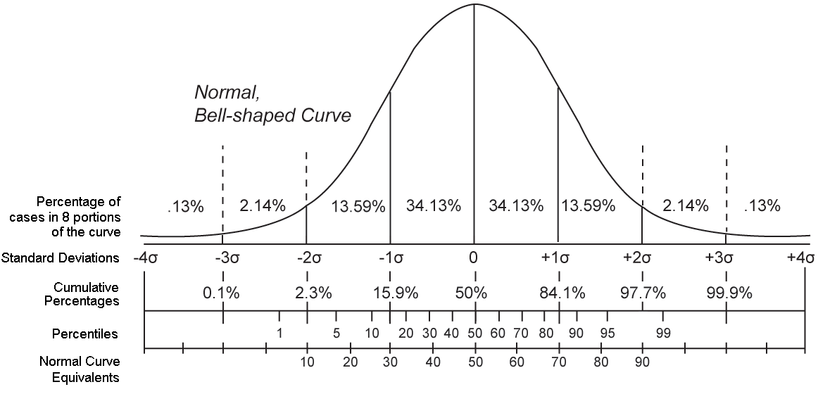
Gaussovo „normální“ rozdělení

Slide 6
Korelace
Autokorelační fce
Vzájemně korelační fce
Korelační koeficient
Pozn.:
Korelační fce je skalární součin vektorů dělený konstantou:

Slide 7
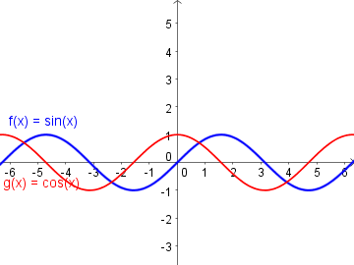
Statistická závislost a nezávislost
r = +-1: postačující podmínka pro statistickou závislost (tj. lineární závislost)
r = 0: nutná podmínka pro statistickou nezávislost (tj. lineární nezávislost). Postačující je pro Gaussovské procesy, pro deterministické (periodické) nikoli
korelované
nekorelované
Např.: harmonické procesy posunuté o ¼ periody:
mají r = 0, přitom jsou závislé

Slide 8
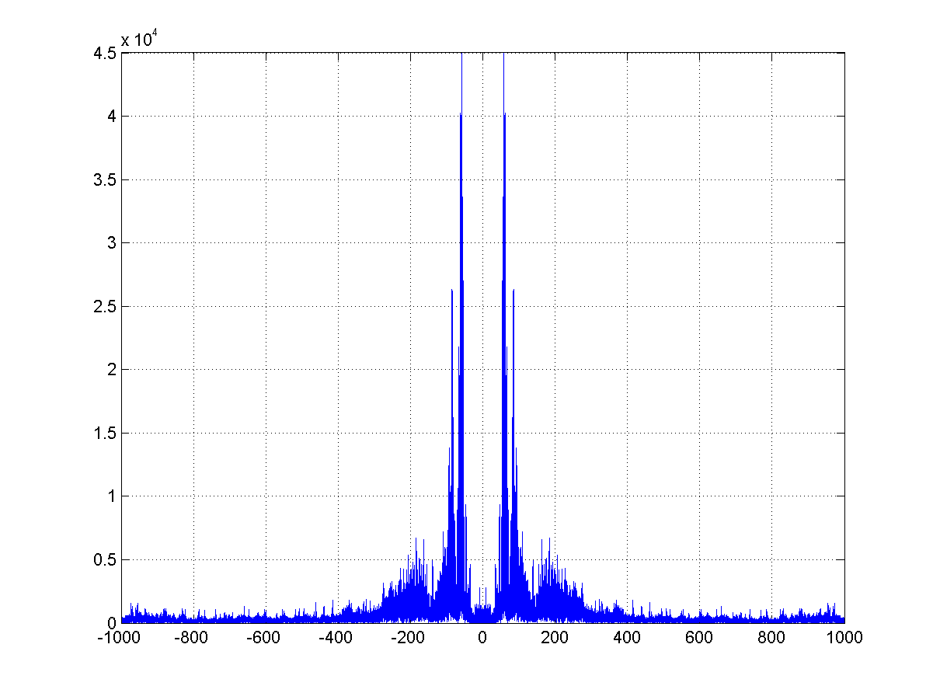
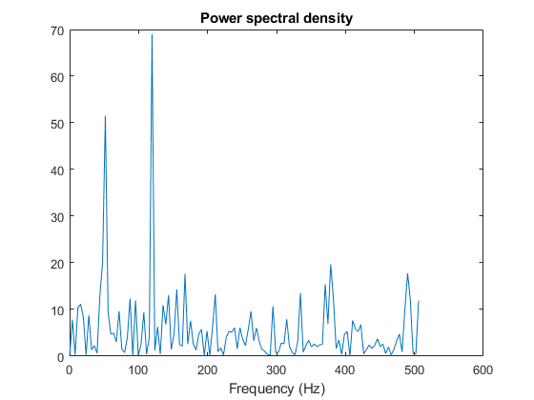
Spektrum
Autokorelační fce
Frekvenční spektrum
Jednostranné sp.

Slide 9
Reynoldsův rozklad
Rozklad
  Střední hodnota
  Fluktuace
Vlastnosti

Slide 10
Středování
S. v čase
  Estimátor
S. souboru
volba T, n

Slide 11
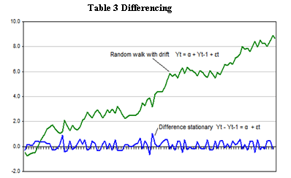
Středování souboru
Veličina
Ensemble average
Ergodický proces

Slide 12
Vlastnosti středování
Lineárnost
Komutativnost
  s derivací
  s integrálem
Dvojí středování
Středování násobení
POZOR!!!
Funkce času
konst

